Slide 1
Урок 25
Арифметический диктант:
= 6. Чему равно всё число?
- Длина участка прямоугольной формы 40 м, ширина 60 м.
Десятая часть площади засажена морковью.
Какая площадь отведена под морковь?
Длина участка 8100 м. Это в 90 раз больше, чем ширина.
Чему равна ширина участка?
За 6 часов теплоход прошёл 180 км,
а машина за 4 часа проехала 360 км.
Во сколько раз скорость теплохода меньше скорости машины?
- От суммы чисел 550 и 250 найдите
часть.

Slide 2
равно 30. Чему равно всё число ?
от 45 увеличьте в 80 раз.
- Сторона клумбы квадратной формы 8 м.
всей площади
клумбы засажено ромашками, а остальная площадь –
незабудками. Какую площадь занимают незабудки?
- Запиши число, в котором 2 ед.IV разряда и 9 ед. II разряда;
- Запиши число, в котором 6 ед. II класса;
- Запиши число, в котором 1756 ед. тыс.
- 7 ед. II кл., 17 ед. I кл.,
- 50 ед. III кл. и 8 ед. II кл.
Проверка:
45, 240 м² , 90 м, 3 раза, 300,
42, 800,
36 м² , 2090, 6 000, 1 756 000, 7 017, 50 008 000

Slide 3




3420000 мм³ … 54 дм³
1 дм = 100 мм
1 дм³ = 1 000 000 мм³
3420000 мм³ … 54 000 000 мм³
7 м ³ 3000 см³ … 7003 дм³
1 дм = 10 см
1 м = 10 дм
1 дм³ = 1 000 см³
1 м³ = 1 000 дм³
7 м ³ 3 дм³ … 7 м³ 3 дм³
9000 см² 30000 мм² = … дм²
1 дм = 10 см
1 дм = 100 мм
1 дм² = 100 см²
1 дм² = 10 000 мм²
300 см² … 3 дм²
1 дм = 10 см
1 дм² = 100 см²
300 см² … 300 см²
900 дм² ... 800 м²
1 м = 10 дм
1 м² = 100 дм²
900 дм² ... 80 000 дм²
87 а = ... м²
1 а = 100 м²
23 га = ... а
1 га = 100 а

Slide 4

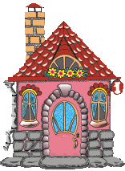



Движение - езда, ходьба в разном направлении.
Расстояние -
S
Время -
t
Скорость -
V
V
t
S

Slide 5

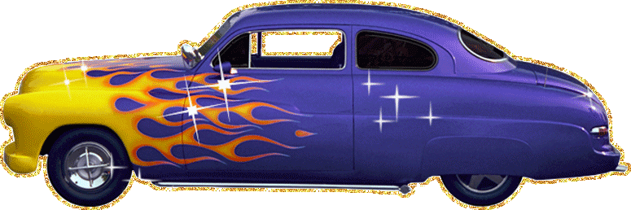
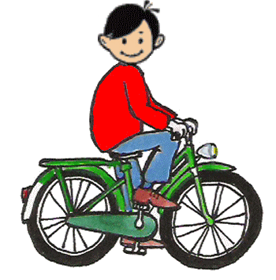



Какие могут быть ситуации
в задачах на движение?
Движение из разных пунктов навстречу друг другу
Движение из разных пунктов в одном направлении
Движение из одного пункта в другой в разных направлениях

Slide 6
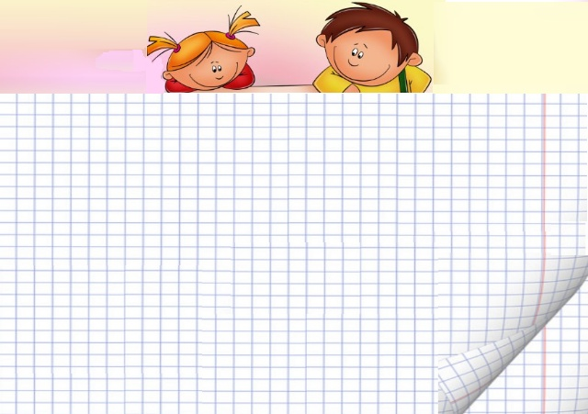
Формулы
Формулы
Для того чтобы найти расстояние (S), нужно скорость движения (v ) умножить на время движения (t): s = v · t
Для того чтобы найти время движения (t), нужно пройденное расстояние (S) разделить на скорость движения (v): t = s : v
Для того чтобы найти скорость движения (v), нужно пройденное расстояние (S) разделить на время движения (t): v = s : t

Slide 7



Задачи на встречное движение
Скорость сближения
v
v1
v2
сбл. =
+

Slide 8

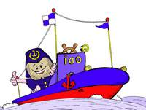
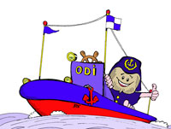
Задача 1 .
От двух лодочных станций, расстояние между которыми составляет 45 км, вышли одновременно навстречу друг другу две лодки. Скорость первой лодки равна 7 км/ч, скорость второй – 8 км/ч. Найдите время, через которое лодки встретятся.
v1
v2 =
=
7 км/ч
8 км/ч
Решение
45 км
1) 7+8 =15 (км/ч) – скорость сближения лодок.
2) 45 : 15 = 3 (ч)
Ответ : лодки встретятся через 3 часа.

Slide 9

Задача 2
Два мотоциклиста выехали одновременно навстречу друг другу из двух населенных пунктов, расстояние между которыми составляет 490 км. Скорость первого мотоциклиста равна 50 км/ч, скорость второго – 40 км/ч. Найдите расстояние, которое будет между мотоциклистами через 4 часа.
S = ?
Решение
490 км
1) 50 + 40 = 90 ( км /ч) – скорость сближения мотоциклистов
2) 90 * 4 = 360 (км) – общее расстояние, пройденное мотоциклистами за 4ч
3) 490 – 360 = 130 (км)
Ответ: через 4 часа пути расстояние между мотоциклистами будет равно 130 километрам.

Slide 10
Задачи на движение в противоположных направлениях
Скорость удаления
v
v1
v2
удал. =
+

Slide 11
Задача 3.
От пристани в противоположных направлениях вышли одновременно два катера. Скорость первого катера – 17 км/ч, скорость второго катера – 12 км/ч. Найдите время, через которое расстояние между ними будет равно 87 км.
v1
v2 =
=
17 км/ч
12 км/ч
Решение
87 км
1) 17+12 = 29 (км/ч) – скорость удаления катеров друг от друга.
2) 87 : 29 = 3 (ч)
Ответ : через 3 часа.

Slide 12

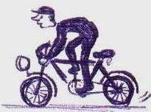
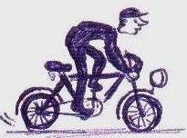
Задача 4
От турбазы в противоположных направлениях выехали одновременно два велосипедиста. Через 3 ч расстояние между ними стало равным 96 км. Скорость первого велосипедиста на 2 км/ч больше скорости второго велосипедиста. Найдите скорость каждого велосипедиста.
v1
v2= ?
= ?
t = 3 ч
96 км
Решение
1) 96 : 3 = 32 ( км/ч) – скорость удаления велосипедистов друг от друга
2) 32 – 2 = 30 ( км/ч) – удвоенная скорость второго велосипедиста
3) 30 : 2 = 15 ( км/ч) – скорость второго велосипедиста
4) 15 + 2 = 17 (км/ч) – скорость первого велосипедиста
Ответ: скорость первого велосипедиста – 17 километров в час, скорость второго велосипедиста – 15 километров в час.

Slide 13

Задачи на движение в одном
направлении
Движение вдогонку
Скорость сближения
v
v1
v2
v1
сбл. =
v2
-
,
>

Slide 14


Задача 5
От двух лодочных станций, расстояние между которыми составляет 54 км, отправились одновременно в одном направлении лодка и катер. Скорость катера – 25 км/ч, скорость лодки – 7 км/ч. Через некоторое время катер догнал лодку. Найдите расстояние, пройденное катером.
S₀ = 54 км
S = ?
Решение
1) 25 – 7 = 18 (км/ч)
2) 54 : 18 = 3 (ч) – время, затраченное катером на то, чтобы догнать лодку.
3) 25 * 3 = 75 (км)
Ответ: расстояние, пройденное катером до момента встречи с лодкой, составляет 75 километров.

Slide 15
Задачи на движение в одном
направлении
Движение с отставанием
Скорость удаления
v
v1
v2
v1
v2
удал. =
-
,
>

Slide 16
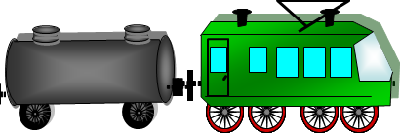
Задача 6
От одной станции в одном направлении вышли одновременно два поезда. Скорость первого поезда – 60 км/ч, скорость второго – 75 км/ч. Найдите расстояние, которое будет между поездами через 3 ч пути.
S = ?
v1
= 60 км/ч
t = 3ч
v2 = 75 км/ч
Решение
1) 75 – 60 = 15 (км/ч) – скорость удаления поездов
2) 15 * 3 = 45 (км)
Ответ: через 3 часа пути расстояние между поездами составит 45 километров.

Slide 17
.
Реши задачу разными способами.
В данный момент расстояние между двумя таксистами 345 км. На каком расстоянии будут находиться таксисты через два часа, если скорость одного 72 км /ч., а другого - 68 км/ч., и они выезжают навстречу друг другу одновременно?
345 км
72 км/ ч.
68 км /ч.

Slide 18
Первый способ решения.
1) 72 + 68 =140 (км /ч.) – скорость сближения таксистов.
2).140 * 2 = 280 (км) – на такое расстояние таксисты приблизятся друг к другу за 2 часа.
3). 345 – 280 = 145 (км) – на таком расстоянии будут таксисты через 2 часа.
Ответ: 145 км.
Второй способ решения.
1). 72 * 2 =144 (км) – такое расстояние проедет один таксист за 2 часа.
2). 68 * 2 = 136 (км) – такое расстояние проедет другой таксист за 2 часа.
3). 144+ 136 =280 (км) – на такое расстояние таксисты приблизятся друг к другу за 2 часа.
4). 345 – 280 = 145 (км) – на таком расстоянии будут таксисты через 2 часа.
Ответ: 145 км.

Slide 19
Попробуй решить задачу разными способами.
Из двух пунктов навстречу друг другу одновременно выехали два автобуса. Скорость одного автобуса 45 км /ч., а скорость другого автобуса 72 км /ч.. Первый автобус до встречи проехал 135км.
Найдите расстояние между пунктами.
А 135 км С ? км В
45 км/ ч. 72 км/ ч.

Slide 20
Первый способ решения.
1). 135 : 45 = 3 (часа) – ехали автобусы до встречи.
2). 72 * 3 = 216 (км) – проехал второй автобус до встречи.
3). 135 + 216 = 351 (км) – расстояние между пунктами.
Ответ: 351 км.
Второй способ решения.
1). 135 : 45 = 3 (часа) – ехали автобусы до встречи.
2). 45 +72 = 117 (км/ ч.)- скорость сближения
автобусов.
3). 117 * 3 = 351 (км) – расстояние между пунктами.
Ответ: 351 км.

Slide 21
Ситуация вторая.
Сколько километров будет между тиграми через 3 часа?
48 КМ /Ч.
54 КМ/ Ч.
Задача.
Из одного логова одновременно в противоположных направлениях выбежало два тигра. Скорость одного тигра 48 км / ч., а другого – 54 км ч.. Какое расстояние будет между тиграми через 3 часа?
ПЕРВЫЙ СПОСОБ РЕШЕНИЯ
1).48 * 2 = 96 (км) – пробежит один тигр за 2 часа.
2).54 * 2 = 108 (км) – пробежит другой тигр за 2 часа.
3).96 + 108 = 204 (км) – будет между тиграми через 2 часа.
Ответ: 204 км.
ВТОРОЙ СПОСОБ РЕШЕНИЯ
1).48 + 54 =102 (км /ч.) – скорость удаления тигров.
2).102 * 2 =204 (км) – будет между тиграми через 2 часа.
Ответ: 204 км.

Slide 22
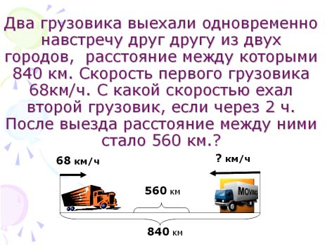

Slide 23
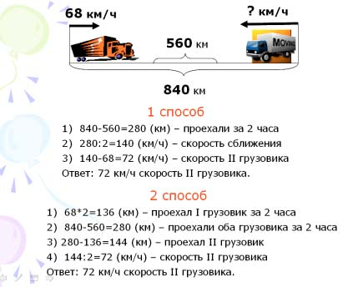
Проверка

Slide 24
Самостоятельная работа
№1. От двух пристаней вышли одновременно навстречу друг другу две лодки. Скорость первой лодки – 17 км/ч, скорость второй – 12 км/ч. Лодки встретились и продолжили свое движение. Через 5 ч после начала движения расстояние между ними стало равным 40 км. Найдите расстояние между пристанями.
Ответ: 105 км
№2. Из одной деревни в противоположных направлениях вышли одновременно два пешехода. Через 8 ч расстояние между ними стало равным 96 км. Расстояние, которое прошел первый пешеход, на 16 км больше расстояния, которое прошел второй пешеход. Найдите скорость каждого пешехода.
Ответ: 7 км/ч, 5 км/ч
№3. Из поселка в одном направлении выехали одновременно два велосипедиста. Скорость первого велосипедиста на 5 км/ч больше скорости второго. Через 4 ч первый велосипедист оказался на расстоянии 76 км от поселка. На каком расстоянии от поселка оказался второй велосипедист через 4 часа?
Ответ: 56 км

